Slide 2
السلام عليكم ورحمة الله
مرحباً بكم فى الدّرس اليوم

Slide 3
التّعريف
الباب الثانى : علم النحو
الدّرس السابع
محمّد ذاكر حسن
معلّم المساعدة
كفتي الأمين نوري داخل مدرسة
نتون بازار ، كفتي، رنغامتي.

Slide 4
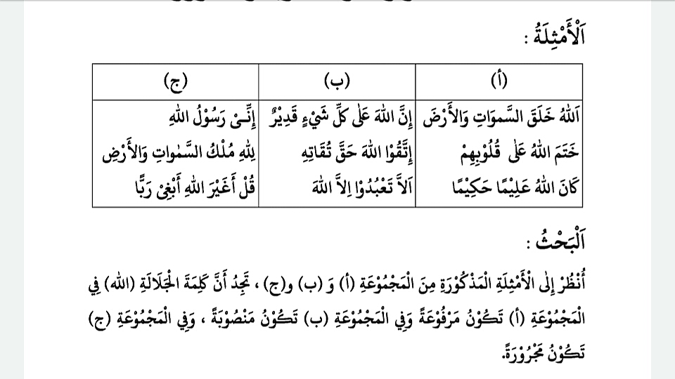
الدّرس اليوم :
المرفوعات

Slide 5
اهداف الدّرس
بعد نهاية التّدريس فى هذا الدّرس---------
# يستطيع الطّالب ماهو الأسماء المرفوعات.
## يستطيع الطّالب أن يبيّن أقسام المرفوعات.

Slide 7
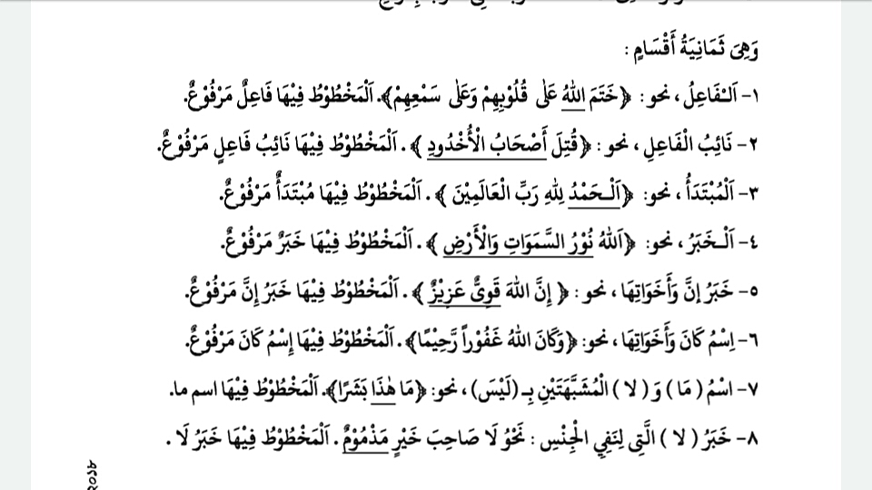

Slide 8
التّقييم
ت – ضمير
الإسلامُ
هذا – الطّالب-ذكيٌّ-لعوب
حقُّ
هذا- سوار

Slide 9
عمل البيت
الأسماء المرفوعات كم هي وما هي؟ أذكر كلّ قسم باالأمثلة

Slide 10
شكراً كثيراً

